Slide 1



FASHION PRÁVO
PRÁVNÍ REGULACE V OBLASTI ŽIVOTNÍHO PROSTŘEDÍ
20. duben 2022
JUDr. Vojtěch Vomáčka, Ph.D., LL.M.

Slide 2
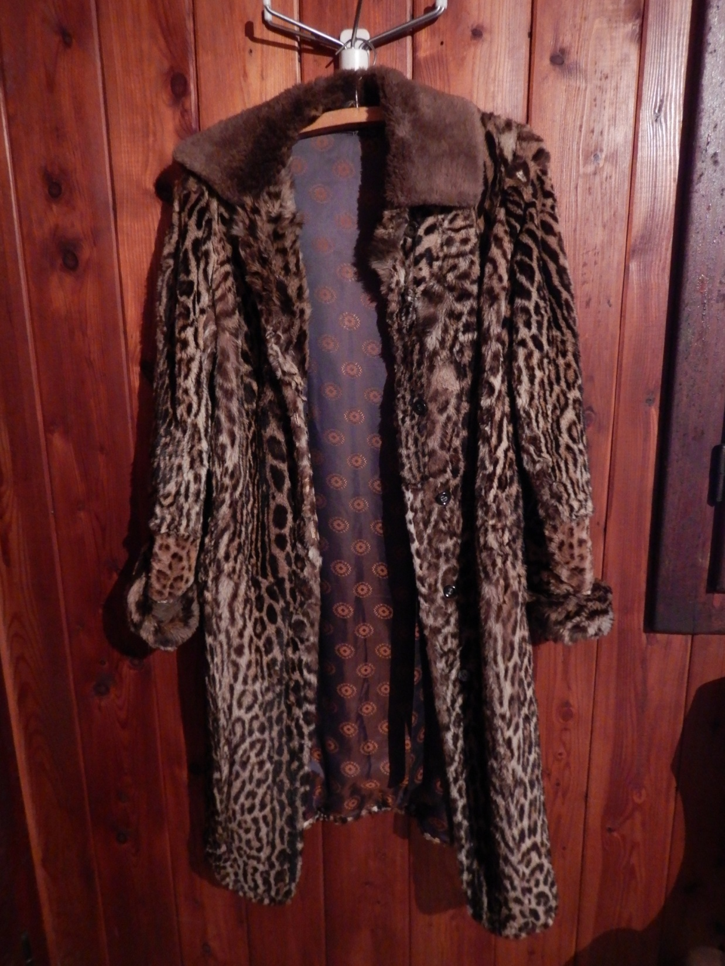
Obsah
Udržitelná móda jako předmět právní regulace?
Vývojové tendence se zaměřením na politiku EU
Složková právní úprava – odpady
Složková právní úprava – materiály (chemické látky, kožešiny, druhová ochrana, nerostné bohatství)

Slide 3
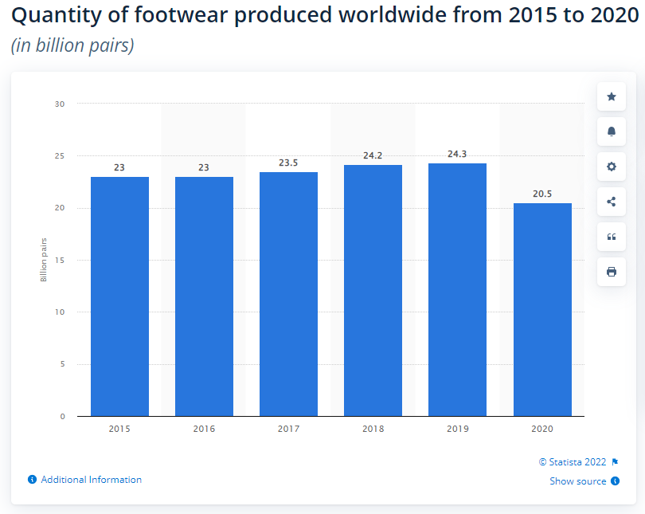
Udržitelná móda jako předmět právní regulace?
Částka, kterou spotřebitelé ročně utratí za oblečení, obuv a šperky, odpovídá součtu HDP 126 nejchudších zemí světa
Módní značky dnes vyrábějí téměř dvojnásobné množství oděvů než před rokem 2000.
Očekává se, že spotřeba oděvů a obuvi se do roku 2030
zvýší o 63 %, a to ze současných 62 milionů tun na 102 milionů tun v roce 2030.
TOP 3 prodej: LVMH/Nike/Inditex
TOP 3 výroba:
Heilan/Bosideng/Youngor
3

Slide 4
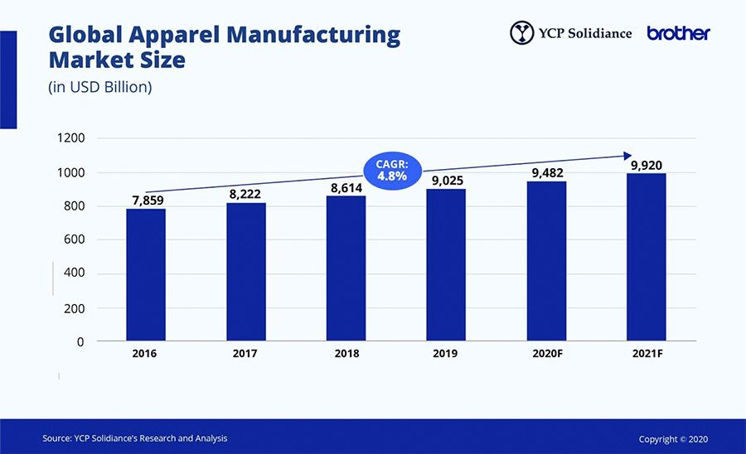
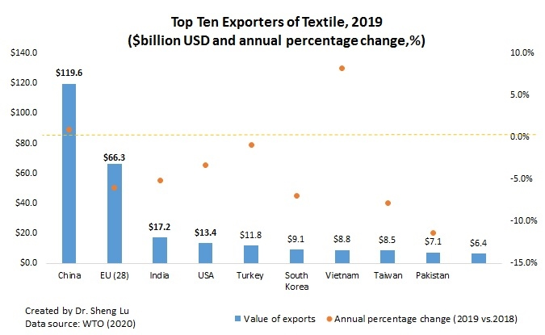
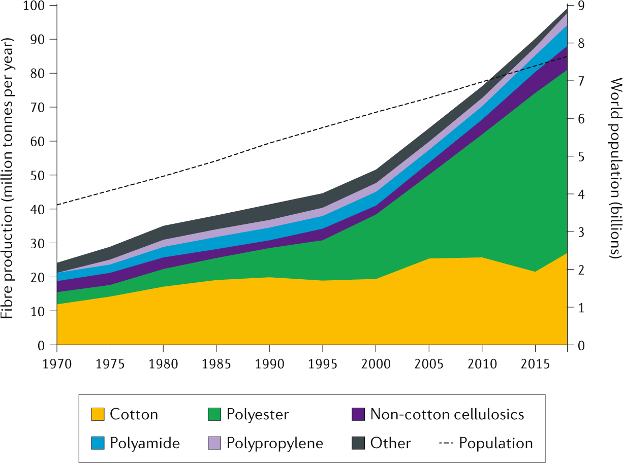
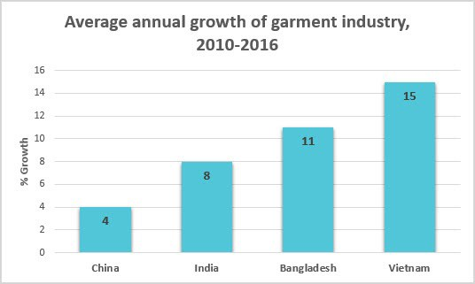
4

Slide 5
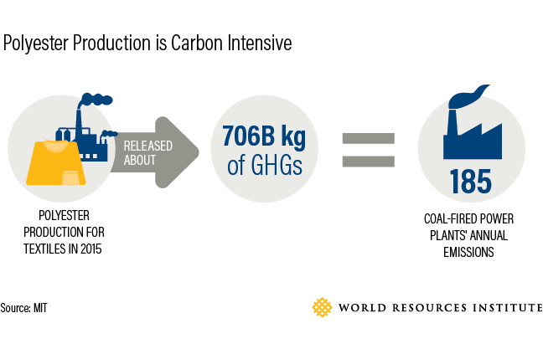
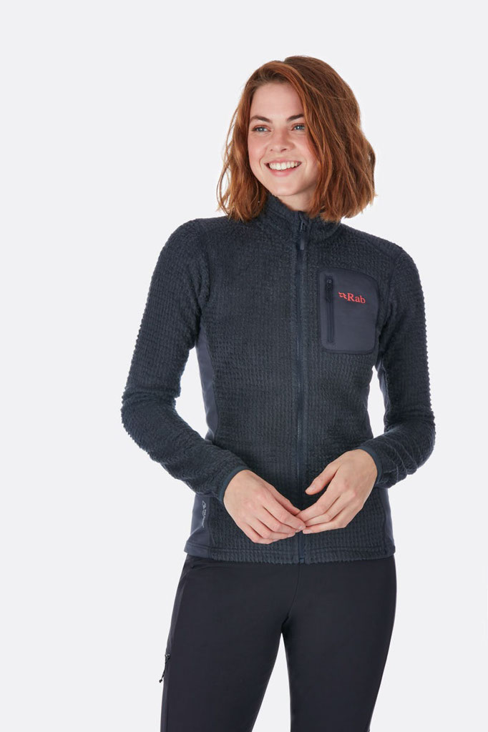

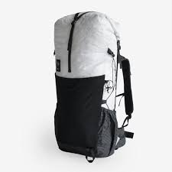
V EU má nyní spotřeba textilních výrobků, které se většinou dováží, z hlediska celkového životního cyklu v průměru čtvrtý největší negativní dopad na životní prostředí a změnu klimatu a třetí největší na spotřebu vody a využívání půdy
Každoročně se v EU vyřadí přibližně
5,8 milionu tun textilních výrobků, což je přibližně 11 kg na osobu.
V EU se každoročně tříděným sběrem shromáždí až 2,1 milionu tun spotřebitelských oděvů a bytového textilu, které jsou určeny k recyklaci nebo prodeji na světových trzích pro opětovné použití, což představuje přibližně 38 % textilu uvedeného na trh v EU.
Zbývajících 62 % je vyřazeno do směsného odpadu. V ČR přes 90 %.

Slide 6
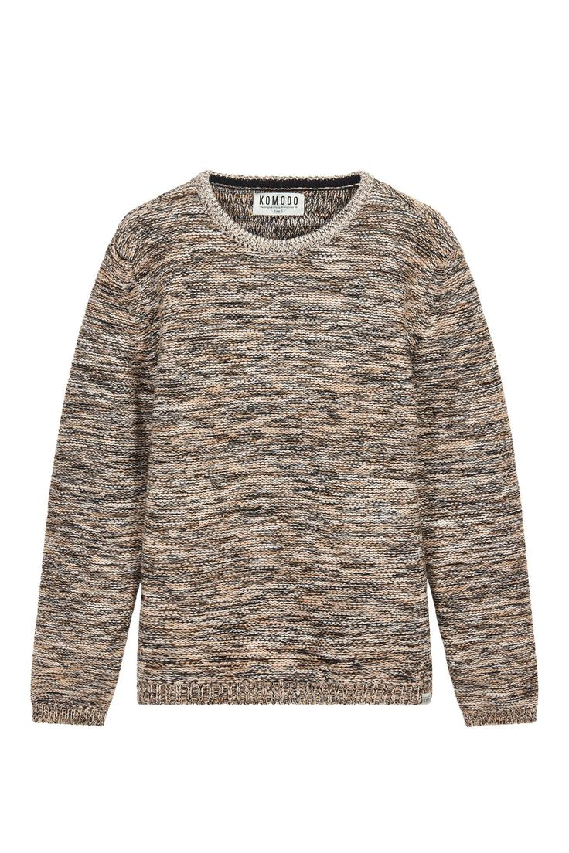
Jen v odpadních vodách z praček se ročně uvolní až 40 000 tun syntetických vláken
Textilní a oděvní odvětví v EU Je tvořeno více než 160 000 společnostmi, zaměstnává 1,5 milionu lidí a v roce 2019 vytvořilo obrat ve výši 162 miliard EUR.

Slide 7
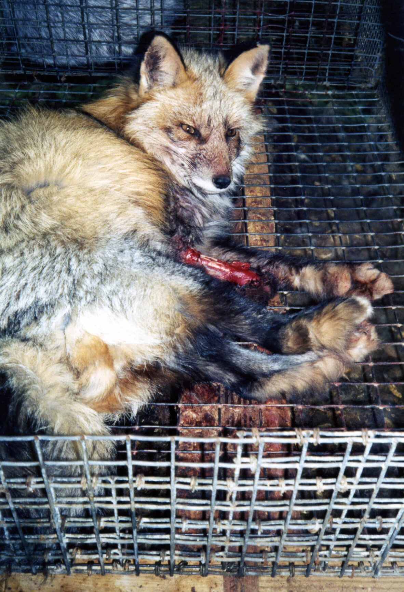
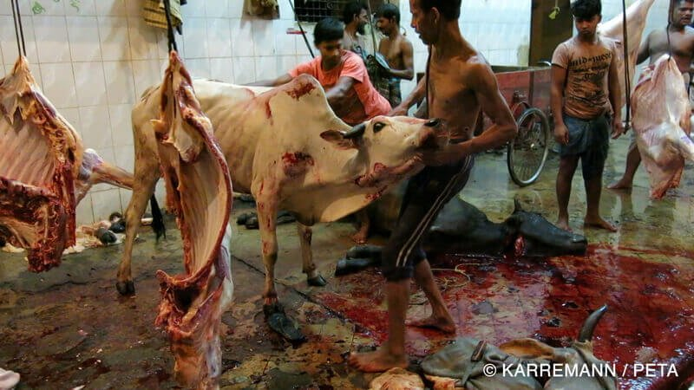
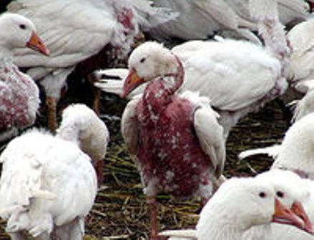
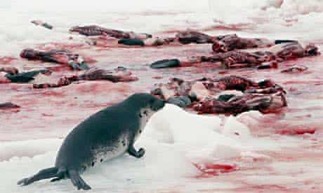

Slide 8
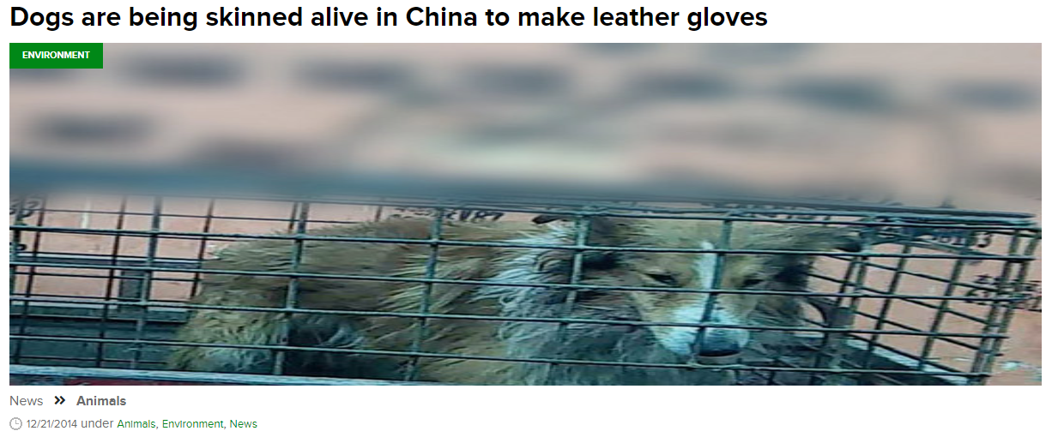
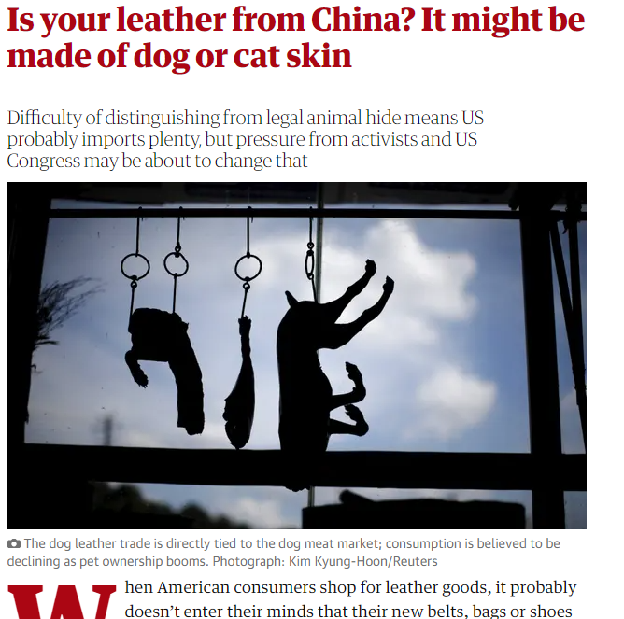
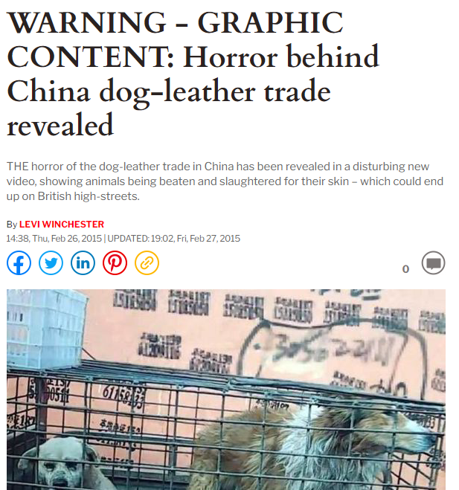
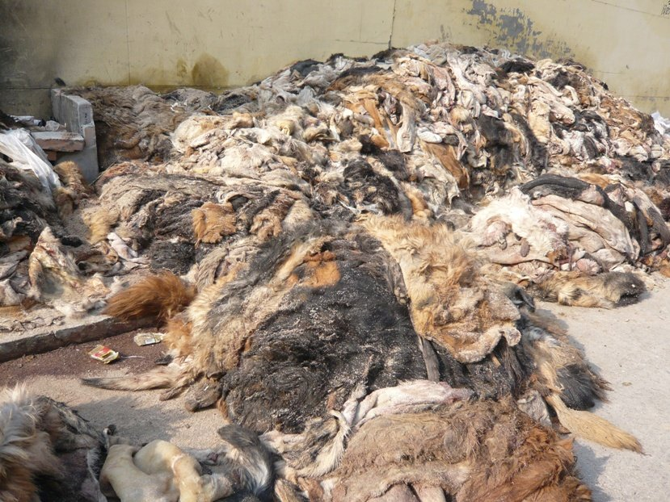
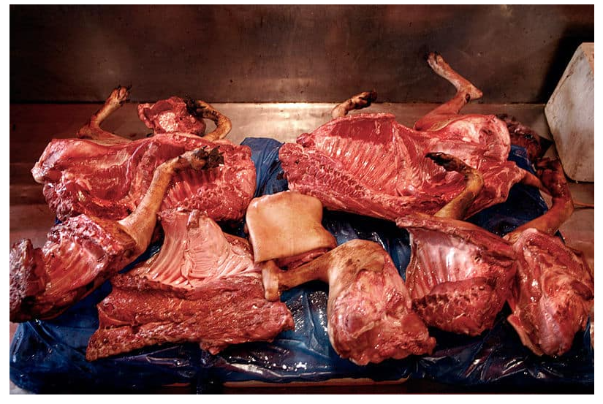

Slide 9
CO S TÍM?
Přímé omezení spotřeby – tabu
Spotřebitelské návyky a slow fashion – 10 % - 15 %
Textilní a módní průmysl má dlouhý a složitý dodavatelský řetězec, který začíná v zemědělství a petrochemické výrobě (pro výrobu vláken) a končí ve výrobě, logistice a maloobchodě.
Zkrácení řetězce, sledování a vyhodnocování - kritéria udržitelnosti, zvýšení efektivity
Každý výrobní krok má dopad na životní prostředí v důsledku spotřeby vody, materiálů, chemikálií a energie. Technologické požadavky, kritéria udržitelnosti
Mnoho chemických látek používaných při výrobě textilu je škodlivých pro životní prostředí, pracovníky továren i spotřebitele. Testování, registrace, omezení využívání
Největší dopady na životní prostředí se projevují v zemích, kde se vyrábí textil a oděvy, ale textilní odpad se vyskytuje celosvětově. Nepřesouvání výroby, tlak na třetí země, clo
Výsledkem současných módních spotřebních praktik je velké množství textilního odpadu, který se většinou spaluje, skládkuje nebo vyváží do rozvojových zemí. Recyklační infrastruktura, inovace, zelené zadávání
Utrpení zvířat – nepoužívejte kůži, nejezte maso, nevyužívejte živočišné produkty

Slide 10

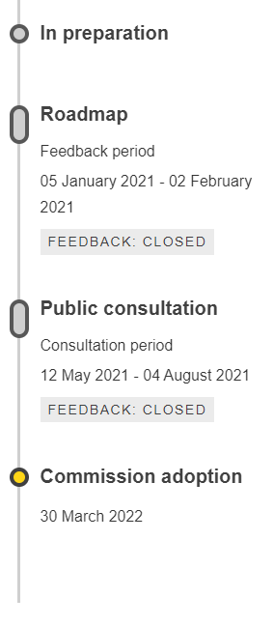
Regulace průmyslových provozů, nakládání s odpady, používání chemických látek
Politika a právo EU
SEA
ZÚR
OOP
SEA
ÚP
OOP
EIA
ZS
IPPC
(povolení, závazná stanoviska a stanoviska podle některých zvl. Předpisů - , OvzdZ, OdpZ, Vodz, VeřZd)
Územní řízení
R
R
R
Stavební řízení
Řízení o zkušebním provozu
Kolaudační rozhodnutí
R
Povolení, závazná stanoviska a stanoviska podle zvláštních předpisů (ZOPK, ZPF, LesZ)
R

Slide 11
Politika a právo EU – současný stav: ano, ale...
Komplexní posouzení vlivů na životní prostředí (včetně klimatu) – SEA/EIA (směrnice EIA, SEA)
- využití výrobků se neřeší
Využívání nejlepších dostupných technologií (BAT) s ohledem na ovzduší, odpady a vody – integrované povolování (směrnice IED)
- chybí závazná kritéria pro textilní průmysl
Nakládání s odpady – odpadové směrnice
oblečení není navrženo pro recyklaci, chybí infrastruktura
vyvážení textilního odpadu mimo státy OECD – co je odpad?
Nakládání s vodami – směrnice z oblasti ochrany vod a vodních zdrojů
- neřeší úspornost, ekodesign, mikroplasty...
Používání chemických látek v textilních výrobcích uváděných na trh v EU nařízení REACH (o registraci, hodnocení, povolování a omezování chemických látek - č. 1907/2006)
- zhruba 60 látek využívaných v texhtilním průmyslu je považováno za karcinogenní, mutagenní nebo toxické pro reprodukci
11

Slide 12

Politika a právo EU – současný stav: ano, ale...
Nařízení o označování textilních výrobků (1007/2011)
- vyžaduje, aby byly textilní výrobky prodávané na trhu v EU opatřeny označením jasně identifikujícím materiálové složení a uvádějícím veškeré netextilní části živočišného původu – nedostatečný rozsah
Kritéria ekoznačky EU pro textilní výrobky
Rozhodnutí Komise 2014/350/EU, kterým se stanoví ekologická kritéria pro udělování ekoznačky EU textilním výrobkům
nevyužívá se
Kritéria pro zadávání zelených veřejných zakázek v EU pro textilní výrobky
a služby
- Kritéria pro textilní výrobky a služby při zadávání zelených veřejných zakázek v EU, pracovní dokument útvarů Komise SWD(2017) 231
final.
- obsahují požadavky týkající se environmentálních aspektů textilních výrobků.
- např. podrobná kritéria pro dobrou kvalitu a dlouhou životnost výrobků,
omezení pro použití nebezpečných chemických látek, požadavky na ekologicky udržitelné získávání textilních vláken
12

Slide 13
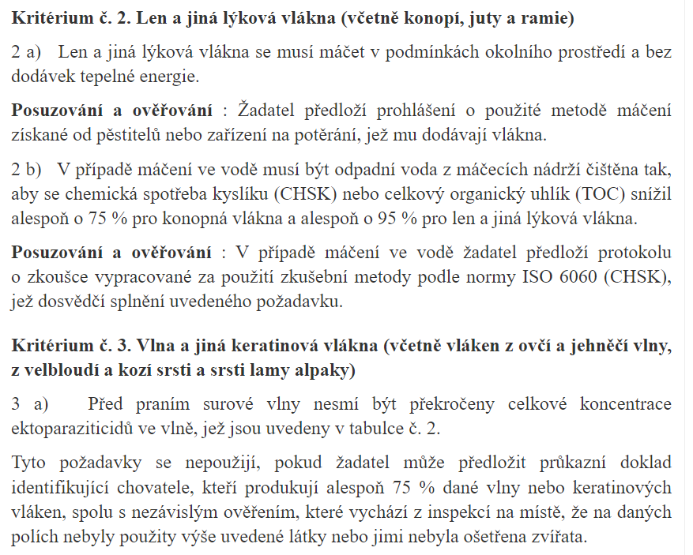
Politika a právo EU – současný stav: ano, ale...
13

Slide 14
Politika a právo EU – současný stav: ano, ale...
TENDENCE
Akční plán pro oběhové hospodářství (2020)
Aktualizace průmyslové strategie EU (2021)
označují textilní výrobky za klíčový hodnotový řetězec produktů s naléhavou potřebou a silným potenciálem pro transformaci na udržitelnou a oběhovou výrobu, spotřebu a obchodní modely
Strategie pro udržitelnost v oblasti chemických látek (2020)
Strategický rámec EU pro bezpečnost a ochranu zdraví při práci na období 2021–2027 (2021)
Environmentální stopy oděvních a obuvnických výrobků - spolupráce se zástupci textilního průmyslu (k 2024)
14

Slide 15
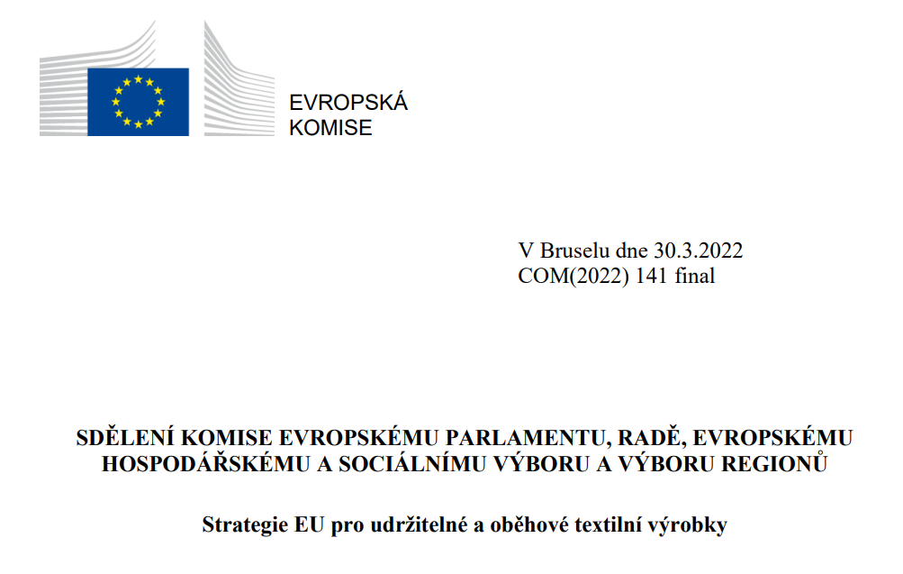
Politika EU
15

Slide 16
Strategie EU pro udržitelné a oběhové textilní výrobky - COM(2022) 141 final
Cíl: vytvořit ucelený rámec a vizi pro transformaci textilního odvětví
Do roku 2030 budou textilní výrobky uváděné na trh v EU disponovat dlouhou životností, budou recyklovatelné, ve velké míře vyrobené z recyklovaných vláken, bez nebezpečných látek a vyrobeny s ohledem na sociální práva a životní prostředí.
Spotřebitelé budou mít z kvalitních a cenově dostupných textilních výrobků delší užitek, rychlá móda vyjde z módy a k dispozici budou široce dostupné ekonomicky výhodné služby opětovného použití a oprav
Výrobci ponesou odpovědnost za své výrobky v celém hodnotovém řetězci, včetně chvíle, kdy se z nich stane odpad.
Oběhový textilní ekosystém vytvoří kapacity pro inovativní recyklaci vláken na nová vlákna, zatímco spalování a skládkování textilních výrobků bude omezeno na minimum.
16

Slide 17
Strategie EU pro udržitelné a oběhové textilní výrobky - COM(2022) 141 final
Podobné předchozí snahy?
Chemické látky, odpady (např. recyklace lodí)
Testování kosmetiky a léčiv – zákaz uvádění, pokud nesplňují požadavky práva EU
Ochrana biodiversity
Ochrana spotřebitele – výrobky z tuleňů, psí a kočičí kožešiny
Klimatické změny – biopaliva, uhlíková daň, balanční poplatky
17

Slide 18
Strategie EU pro udržitelné a oběhové textilní výrobky - COM(2022) 141 final
Konkrétní kroky
Zavedení povinných požadavků na ekodesign podle kritérií pro ekoznačky/zadávání zelených veřejných zakázek – nařízení
Povinný obsah recyklovaných vláken
Povinná kritéria pro zadávání zelených veřejných zakázek
Upřednostnění osobních a bytových textilních výrobků, koberců a matrací
Vypracování kritérií pro chemické látky a materiály, které jsou navrženy tak, aby byly bezpečné a udržitelné
Komise podpoří průmysl, aby v největší možné míře nahradil a jinak minimalizoval látky vzbuzující obavy v textilních výrobcích uváděných na trh v EU
Revize směrnice o průmyslových emisích (IED) a přezkum referenčního dokumentu o nejlepších dostupných technikách (BREF) pro textilní průmysl
18

Slide 19
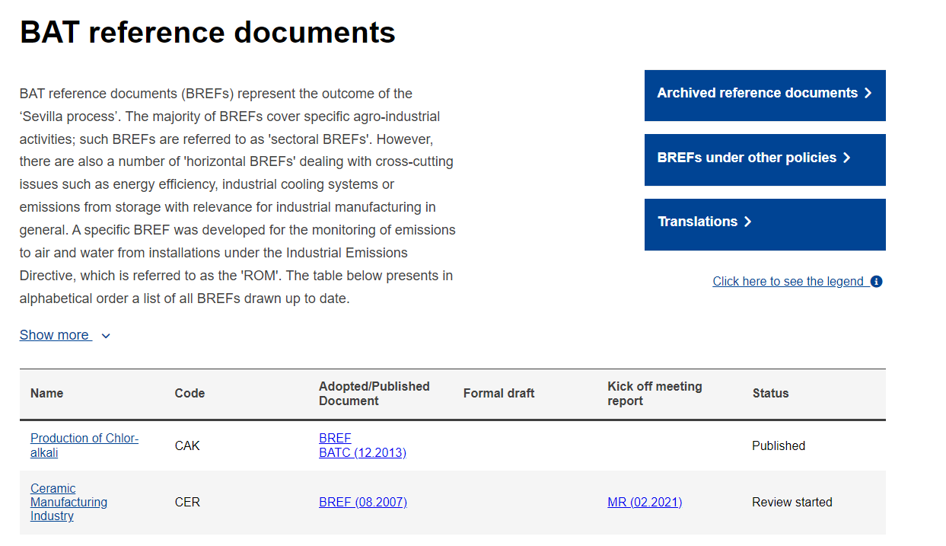
https://eippcb.jrc.ec.europa.eu/reference

Slide 20
Strategie EU pro udržitelné a oběhové textilní výrobky - COM(2022) 141 final
Konkrétní kroky
Rozšířená odpovědnost výrobce a zvýšení míry opětovného použití a recyklace
textilního odpadu
V současnosti zejm. elektronika, baterie, pneumatiky, solární panely...
Několik členských států EU již zavedlo nebo zvažuje zavedení požadavků v oblasti rozšířené odpovědnosti výrobce pro textilní výrobky vzhledem k povinnosti zavést tříděný sběr textilního odpadu do 1. ledna 2025, která vyplývá z právních předpisů EU o odpadech.
Významný podíl poplatků do systémů rozšířené odpovědnosti výrobce bude věnován na opatření pro předcházení vzniku odpadů a přípravu na opětovné použití.
V rámci revize právních předpisů EU o odpadech (2024) - příprava studie s cílem navrhnout závazné cíle pro přípravu na opětovné použití a recyklaci textilního odpadu.
20

Slide 21
Strategie EU pro udržitelné a oběhové textilní výrobky - COM(2022) 141 final
Konkrétní kroky
Ukončení likvidace neprodaných nebo vrácených textilních výrobků
v rámci nařízení o ekodesignu udržitelných výrobků povinnost transparentnosti, která velkým společnostem uloží povinnost veřejně sdělovat počet vyřazených a zlikvidovaných výrobků, včetně textilních výrobků, a informace o jejich dalším zpracování, pokud jde o přípravu na opětovné použití, recyklaci, spalování nebo skládkování
Zákazy likvidace neprodaných výrobků, včetně v příslušných případech neprodaných nebo vrácených textilních výrobků, a to s výhradou zplnomocnění na základě nařízení a zvláštního posouzení dopadů.
Digitální nástroje zaměřené na snížení vrácených oděvů, podporu zakázkové výroby, zvýšení efektivity průmyslových procesů
21

Slide 22
Strategie EU pro udržitelné a oběhové textilní výrobky - COM(2022) 141 final
Konkrétní kroky
Boj proti znečištění mikroplasty
řešeno přes závaznéh požadavky na návrh výrobků, alternativně doplńkovými požadavky (filtry praček – 80 %, vývoj šetrných pracích prostředků, pokyny pro péči o
prádlo a praní, zpracování textilního odpadu po skončení životnosti a předpisy pro lepší čištění odpadních vod a kalů)
Komise připravuje také iniciativu zabývající se neúmyslným uvolňováním mikroplastů do životního prostředí, která má být představena v druhé polovině roku 2022.
Kromě návrhu výrobků se opatření zaměří na výrobní procesy, předmývání v průmyslových výrobních závodech, označování a podporu inovativních materiálů.
Požadavky na informace a digitální pas výrobku
Jasné, strukturované a dostupné informace o vlastnostech výrobků týkajících se environmentální udržitelnosti, například o látkách vzbuzujících obavy, o opravách nebo o materiálovém složení
22

Slide 23
Strategie EU pro udržitelné a oběhové textilní výrobky - COM(2022) 141 final
Konkrétní kroky
Ekologická tvrzení pro skutečně udržitelné textilie
v návaznosti na změnu směrnice o nekalých obchodních praktikách a směrnice
o právech spotřebitelů
Spotřebitelům budou v místě prodeje poskytnuty informace o obchodní záruce životnosti a informace týkající se opravy, včetně hodnocení opravitelnosti.
Obecná environmentální tvrzení, jako „zelený“, „ekologicky šetrný“, „prospěšný pro životní prostředí“ budou dovolena pouze tehdy, budou-li podložena uznaným vynikajícím environmentálním profilem, zejména na základě ekoznačky EU, ekoznačky typu I nebo podle zvláštních právních předpisů EU vztahujících se k danému tvrzení.
Dobrovolná označení udržitelnosti týkající se environmentálních nebo sociálních aspektů se musí opírat o ověření třetí stranou nebo musí být zavedena orgány veřejné správy. Navíc se stanoví podmínky pro uvádění ekologických tvrzení týkajících se budoucího vlivu na životní prostředí, jako např. „klimaticky neutrální do roku 2030“, a pro srovnávání s dalšími výrobky.
23

Slide 24
Strategie EU pro udržitelné a oběhové textilní výrobky - COM(2022) 141 final
Konkrétní kroky
Transformace textilního průmyslu
Výrobek jako služba
Podpora sociálních podniků působících v odvětví opětovného použití
Podpora partnerství mezi sociálními podniky a dalšími subjekty, včetně běžných podniků
Výzva členským státům, aby přijaly příznivá daňová opatření pro odvětví opětovného použití a oprav
Podpora výzkumu, inovací a investic
#ReFashionNow
24

Slide 25
Strategie EU pro udržitelné a oběhové textilní výrobky - COM(2022) 141 final
Slabá místa
nejasná podoba řady nástrojů (rozšířená odpovědnost)
ochrana v zemi původu?
systémové problémy?
odlesňování: hodnota dovozu kůží převyšuje hodnotu dovozu jiných rizikových komodit do EU, jako je kakao, sója, hovězí maso a palmový olej.
Téměř polovinu kůže vyvážené z Brazílie spotřebuje automobilový průmysl.
ochrana welfare zvířat
spotřeba/nepřímá regulace
25

Slide 26
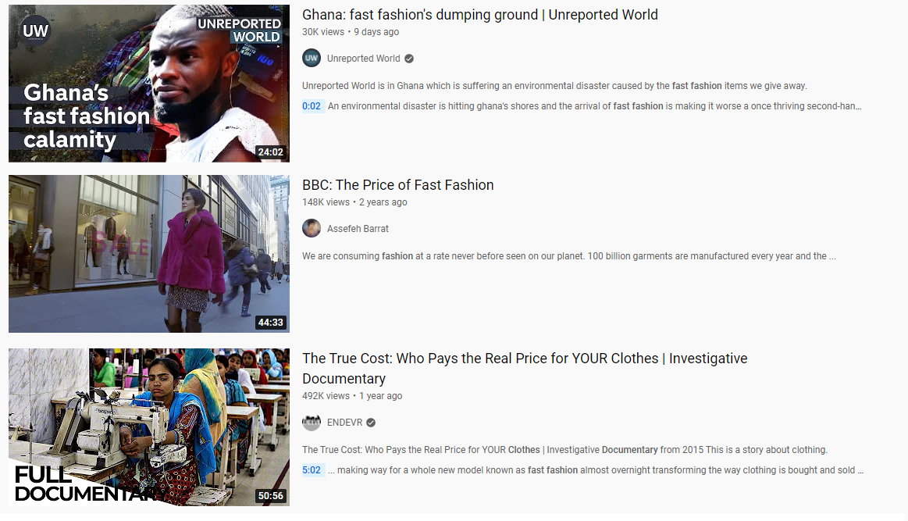
Ochrana v zemi původu
EU je jedním z největších světových dovozců oděvů
Zároveň vyváží použité oděvy – co s nimi?
Připravuje se legislativní iniciativa, která by účinně zakázala uvádět na trh v EU výrobky, které jsou produktem nucené práce, včetně dětské nucené práce
Program OSN pro životní prostředí InTex (financován z EU)
Sdělení o důstojné práci na celém světě v zájmu globální spravedlivé transformace a udržitelného oživení (COM(2022) 66 final)
26

Slide 27
Složková právní úprava – odpady
Hierarchie nakládání s odpady
Přeshraniční přeprava
vedlejší produkt není odpad!
27

Slide 28
Složková právní úprava – odpady
Unijní cíle ohledně textilního odpadu se konkrétně týkají sběru, nikoli následné recyklace. Směrnice 2018/851 říká, že „členské státy zavedou tříděný sběr přinejmenším pro papír, kov, plast a sklo a do 1. ledna 2025 pro textil.“
Česko – chybí infrastruktura, teprve nedávno se začalo se sledováním odpadového textilu (Politika druhotných surovin ČR pro období 2019-2022)
„V současné době není zastřešující organizace, která by mohla poskytnout základní informace o toku surovin v této oblasti včetně cílů rozvoje a požadavků na jejich podporu.“
třídění a zpracování je extrémně náročné na pracovní sílu a prostor, tedy velmi nákladné, téměř ekonomicky neudržitelné
recyklace – většinou výroba čisticích tkanin, geotextilií, čisticích plachetek, střešních lepenek, textilního kompozitu apod.
Dlouhodoběji funguje systém sběru použitého oblečení (charity, fary, spolky...)
28

Slide 29
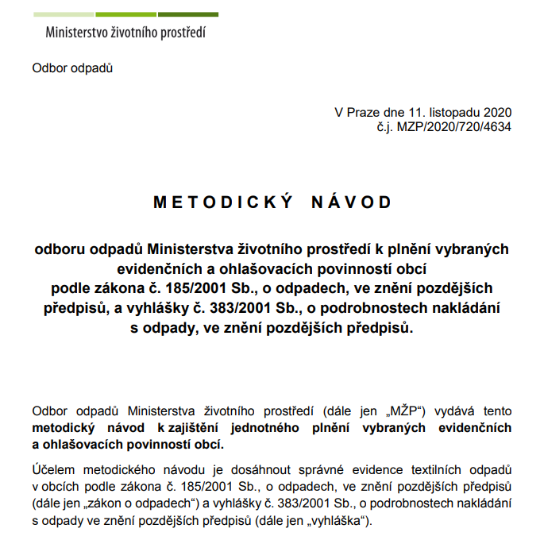
29

Slide 30
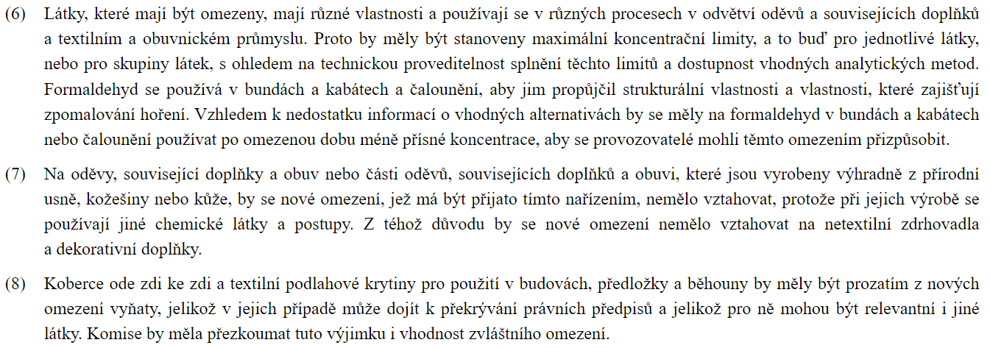
Složková právní úprava – chemické látky
Nařízení (EU) 2018/1513 změnilo seznam omezených látek v příloze XVII nařízení REACH tím, že se omezují některé látky klasifikované jako karcinogenní (způsobující rakovinu), mutagenní (schopné vyvolat genetickou mutaci) nebo toxické pro reprodukci v kategorii oděvů, obuvi a dalších textilních spotřebních výrobků.
Do přílohy XVII nařízení REACH bylo v rámci nové významné změny s platností od 1. 11. 2020 přidáno 33 textilních chemických látek.
30

Slide 31
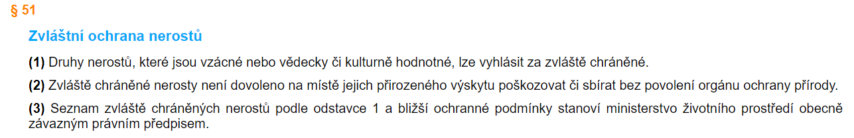
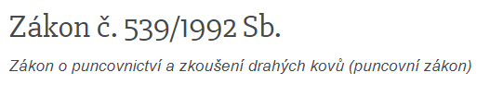
Kožešiny, části zvířat, nerosty
drahé kovy, nerosty – nákup/nález/vyhrazené ložisko (přírodní nahromadění nerostů)
volný vstup na pozemky, obecné užívání lesa, vstup do lomů a štol
nákup – dovoz, certifikace

Slide 32
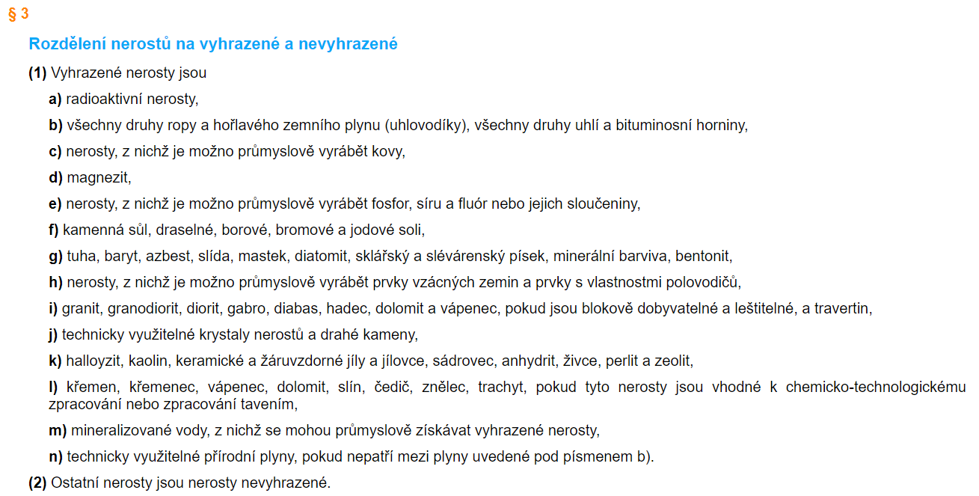

Slide 33
Kožešiny, části zvířat, nerosty
Kožešiny, části zvířat
nutné rozlišovat 1) „standardní“ výrobky živočišného průmyslu (kůže, kožešiny) a 2) části volně žijících živočichů a rostlin nebo výrobky z ohrožených druhů (kůže, peří, zuby, drápy, kožešiny, korály, fosilie)
ad 1) regulace výroby, zpracování, prodeje (živnost)
ad 2) režim obecné a zvláštní druhové ochrany/CITES nebo zvláštní regulace (zákazy vývozu, UNESCO apod)
dokumentace, omezení prodeje, komerčního využití

Slide 34
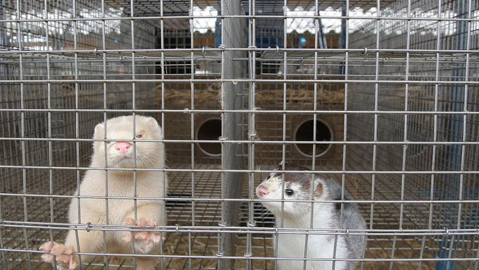
Kožešiny, části zvířat, nerosty
ad 1) regulace výroby, zpracování, prodeje
Nařízení REACH + nařízení EU č. 1069/2009
o hygienických pravidlech pro vedlejší produkty
živočišného původu a získané produkty, které nejsou určeny k lidské spotřebě
vyloučení některých výrobků – seznam kožešinových zvířat, jatečných zvířat, vyloučení obchodování s kočičí a psí kožešinou, výrobky z tuleňů
Nařízení Evropského parlamentu a Rady (ES) č. 1523/2007 ze dne 11. prosince 2007, kterým se zakazuje uvádět na trh, dovážet do Společenství a vyvážet z něj kočičí a psí kůže a výrobky obsahující tyto kůže - Netýká se neobchodního dovozu, kůže, zubů, drápů apod.
Nařízení Evropského parlamentu a Rady (ES) č. 1007/2009 ze dne 16. září 2009 o obchodování s produkty z tuleňů – viz suvisející judikatura SDEU
34

Slide 35
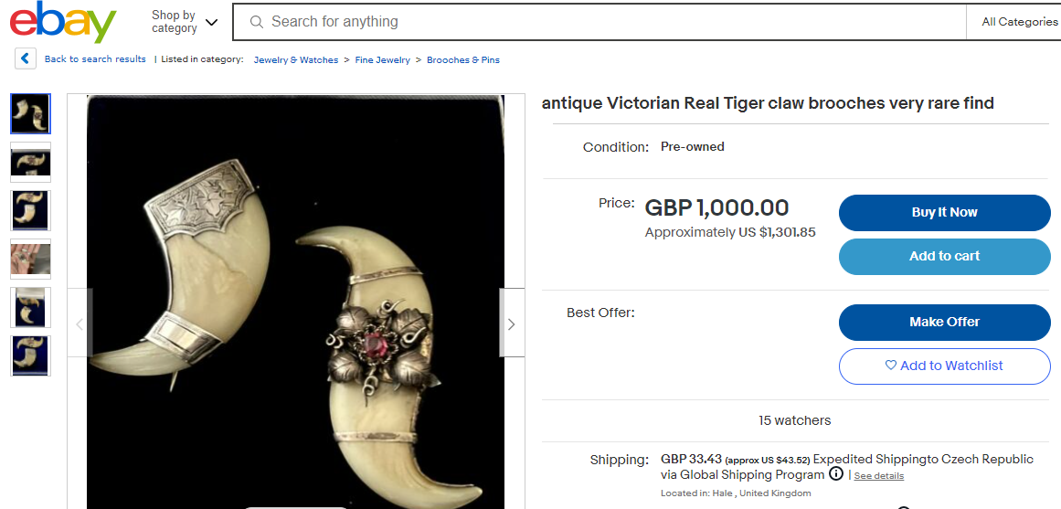
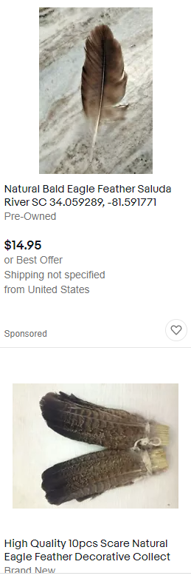
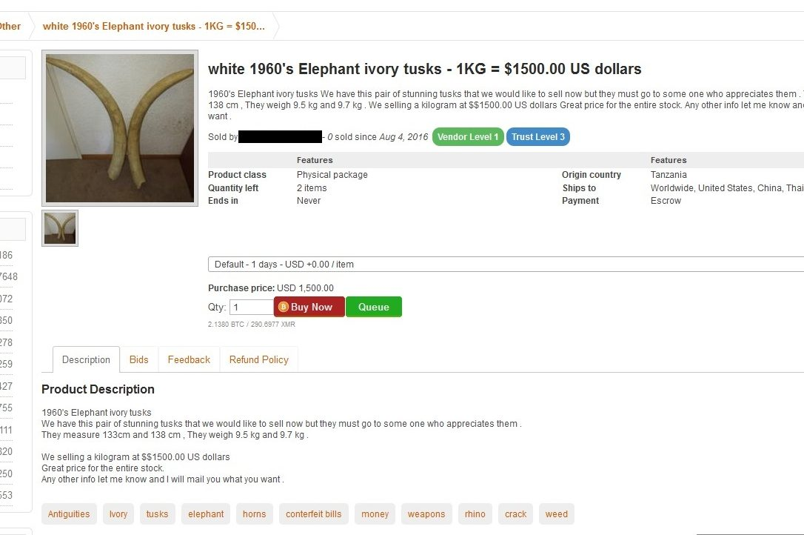
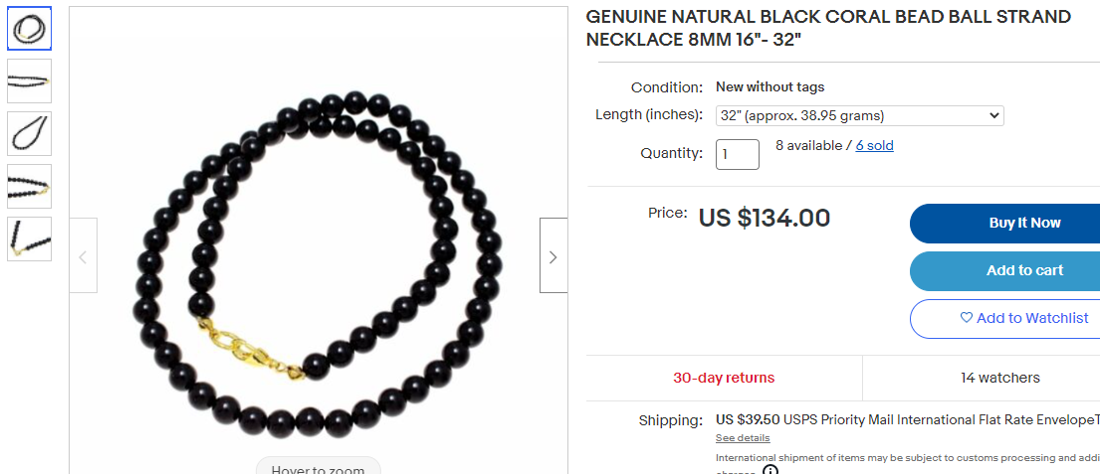
Že se to prodává, neznamená, že nepůjdu do vězení
35

Slide 36
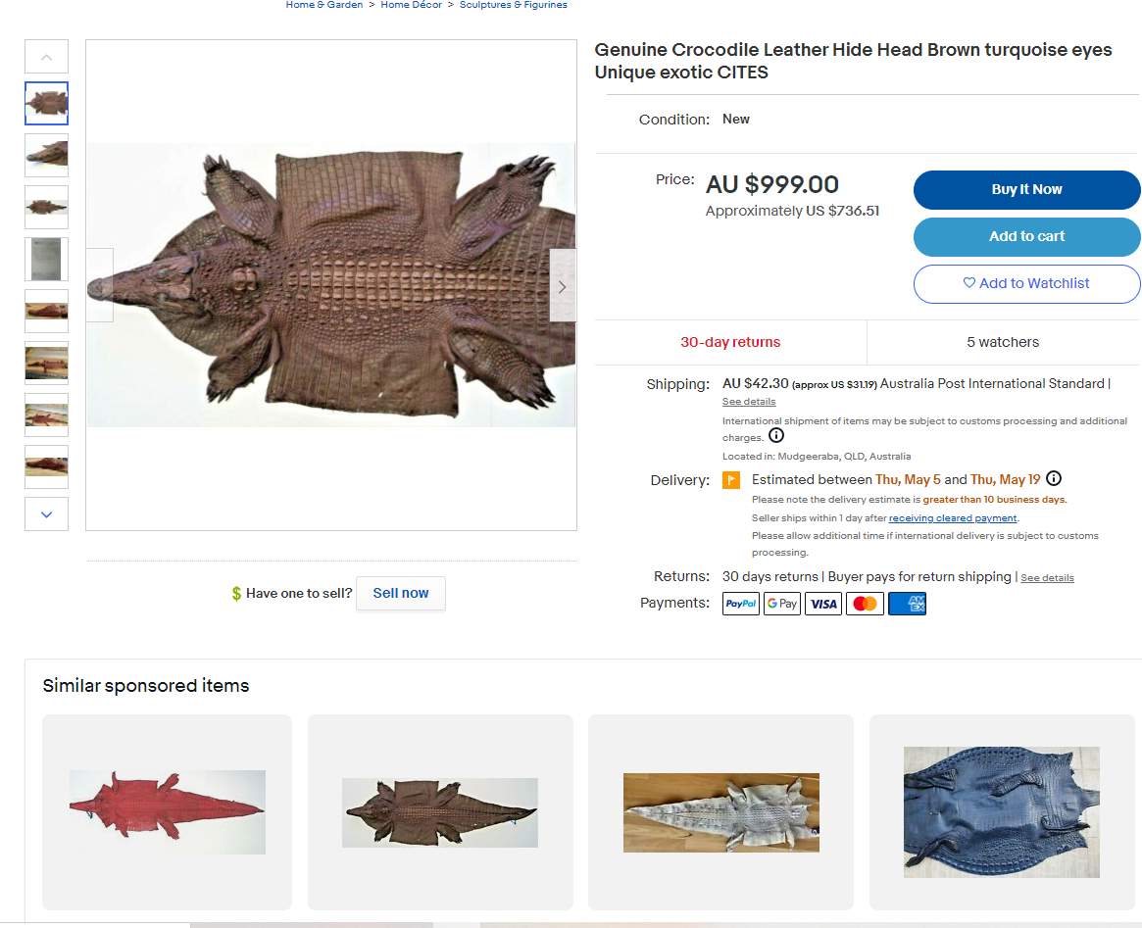
36

Slide 37
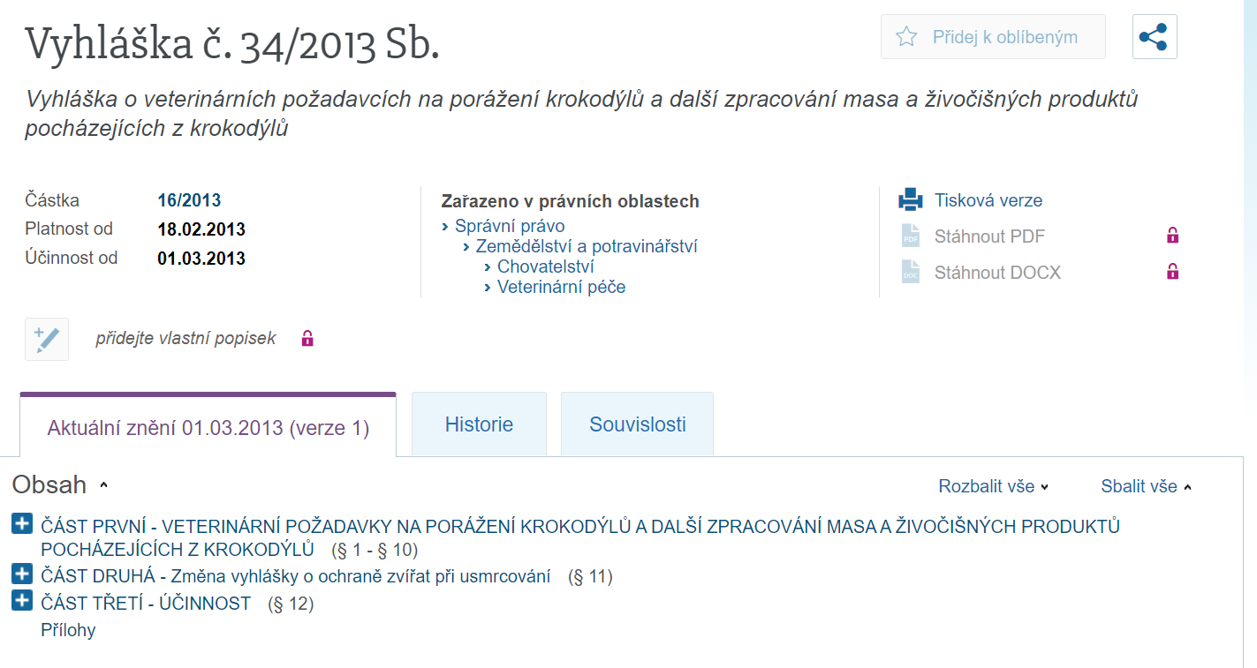
37

Slide 38
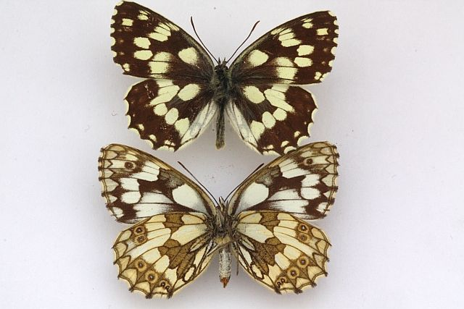
Části volně žijících živočichů a rostlin nebo výrobky z ohrožených druhů (kůže, peří, zuby, drápy, kožešiny, korály, fosilie)
Obecná a zvláštní druhová ochrana podle zákona č. 114/1992 Sb., o ochraně přírody a krajiny
Obecná ochrana (§ 5):
Všechny druhy rostlin a živočichů jsou
chráněny před zničením, poškozováním,
sběrem či odchytem, který by mohl vést k
zániku populace nebo zničení ekosystému.
+ ochrana obratlovců proti týrání podle
zák. č. 246/1992 Sb.
38

Slide 39
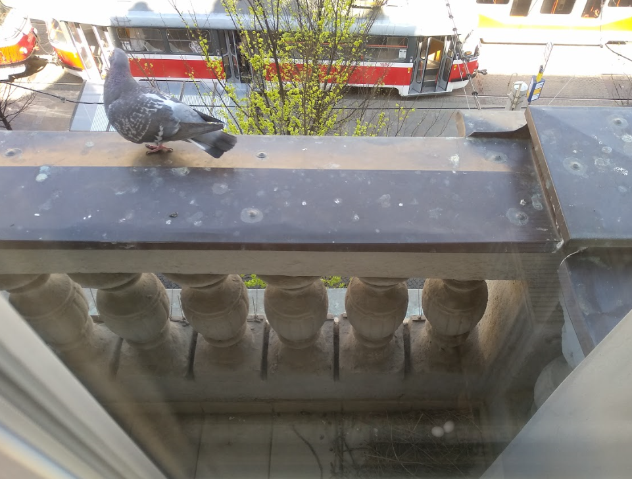
Části volně žijících živočichů a rostlin nebo výrobky z ohrožených druhů (kůže, peří, zuby, drápy, kožešiny, korály, fosilie)
Ochrana ptáků (§ 5a):
Všechny ptačí druhy chráněny před
umsrcováním, odchytem, plašením,
sběrem vajec, vyrušováním, držením
Odchylný postup (§ 5b):
rozhodnutí/OOP
Z důvodu různých veřejných zájmů
Sběr peří bez odchytu a rušení – ano
39

Slide 40
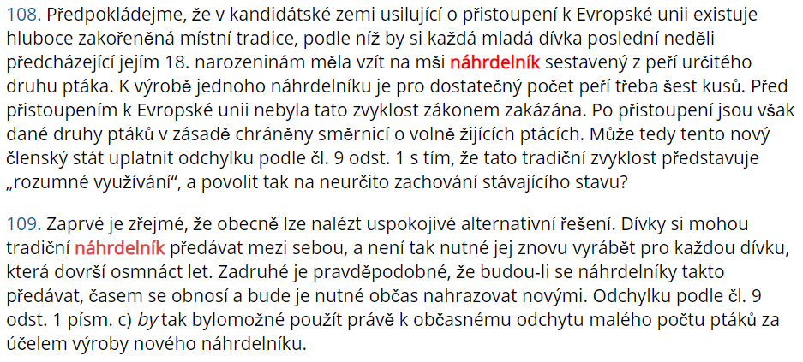
Části volně žijících živočichů a rostlin nebo výrobky z ohrožených druhů (kůže, peří, zuby, drápy, kožešiny, korály, fosilie)
Stanovisko GA k C-557/15:
40

Slide 41
Části volně žijících živočichů a rostlin nebo výrobky z ohrožených druhů (kůže, peří, zuby, drápy, kožešiny, korály, fosilie)
Zvláště chráněné druhy (včetně ZCHD ptáků)
Kategorizace:
a) kriticky ohrožené
b) silně ohrožené
c) ohrožené
- Příloha vyhlášky č. 395/1992 Sb. https://cs.wikipedia.org/wiki/Seznam_ohro%C5%BEen%C3%BDch_%C5%BEivo%C4%8Dich%C5%AF_v_%C4%8Cesku
Ochrana:
ve všech podzemních a nadzemních částech ve všech vývojových stádiích, i „mrtvé“ – uhynulé
zákaz sbírat, trhat,vykopávat, poškozovat, ničit jinak rušit ve vývoji
zákaz držet, pěstovat, dopravovat, prodávat, vyměňovat nebo nabízet za účelem prodeje nebo výměny
Výjimka: § 56 – převažující veřejný zájem, potřeba i v případě zvěře
Povinnost prokázat původ! (§ 54)
41

Slide 42
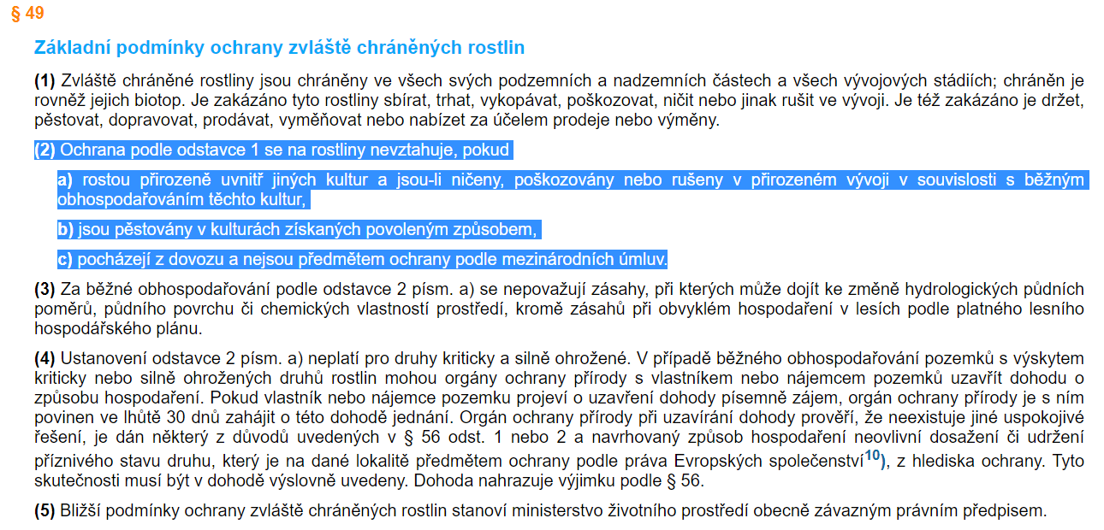
Části volně žijících živočichů a rostlin nebo výrobky z ohrožených druhů (kůže, peří, zuby, drápy, kožešiny, korály, fosilie)
42

Slide 43
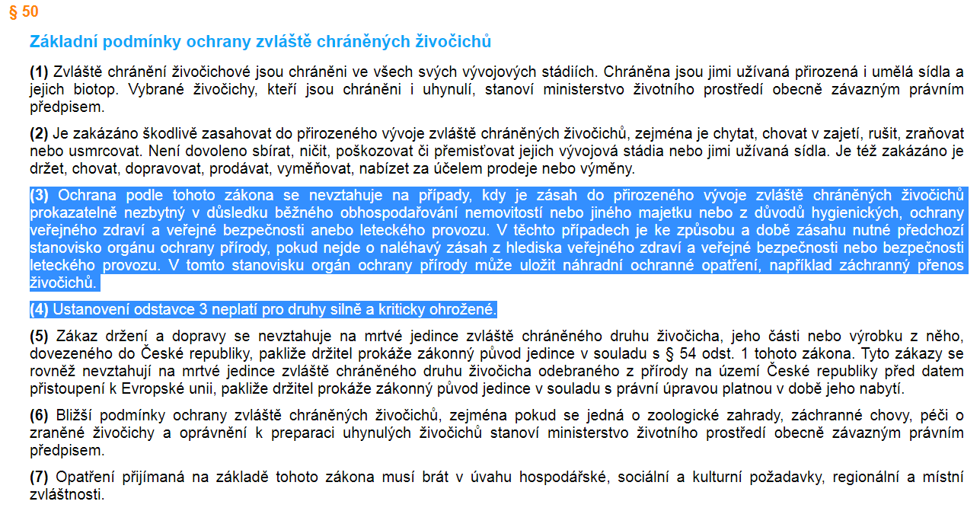
Části volně žijících živočichů a rostlin nebo výrobky z ohrožených druhů (kůže, peří, zuby, drápy, kožešiny, korály, fosilie)
43

Slide 44
§ 299 TZ - Neoprávněné nakládání s chráněnými volně žijícími živočichy a planě rostoucími rostlinami
1) …usmrtí, zničí, poškodí, odejme z přírody, zpracovává, doveze, vyveze, proveze, přechovává, nabízí, zprostředkuje, sobě nebo jinému opatří jedince zvláště chráněného druhu živočicha nebo rostliny nebo exemplář chráněného druhu a spáchá takový čin na více než dvaceti pěti kusech živočichů, rostlin nebo exemplářů, bude potrestán odnětím svobody až na tři léta, zákazem činnosti nebo propadnutím věci nebo jiné majetkové hodnoty.
(2) Stejně bude potrestán, kdo v rozporu s jiným právním předpisem usmrtí, zničí, poškodí, odejme z přírody, zpracovává, doveze, vyveze, proveze, přechovává, nabízí, zprostředkuje, sobě nebo jinému opatří jedince silně nebo kriticky ohroženého druhu živočicha nebo rostliny nebo exemplář druhu přímo ohroženého vyhubením nebo vyhynutím.
§ 300 Neoprávněné nakládání s chráněnými volně žijícími živočichy a planě rostoucími rostlinami z nedbalosti
Kdo z hrubé nedbalosti poruší jiný právní předpis tím, že usmrtí, zničí, poškodí, odejme z přírody, zpracovává, opakovaně doveze, vyveze nebo proveze, přechovává, nabízí, zprostředkuje nebo sobě nebo jinému opatří jedince zvláště chráněného druhu živočicha nebo rostliny nebo exemplář chráněného druhu ve větším rozsahu než dvaceti pěti kusů nebo jedince kriticky ohroženého druhu živočicha nebo rostliny nebo exemplář druhu přímo ohroženého vyhubením nebo vyhynutím, bude potrestán odnětím svobody až na jeden rok, zákazem činnosti nebo propadnutím věci.
44

Slide 45

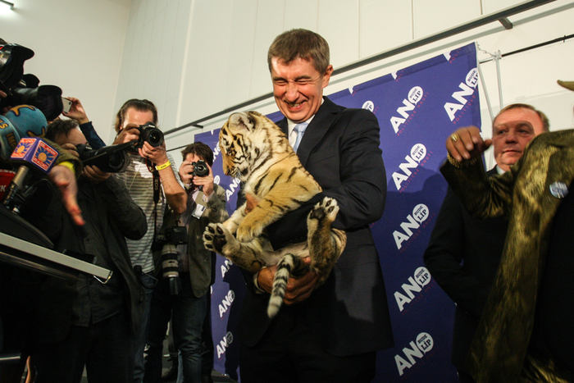
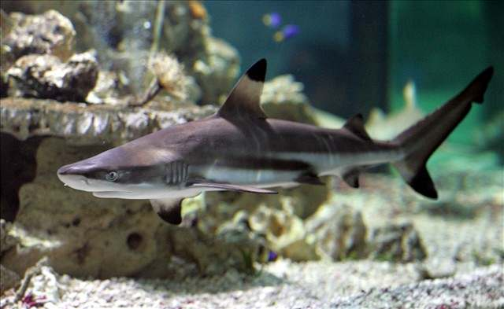
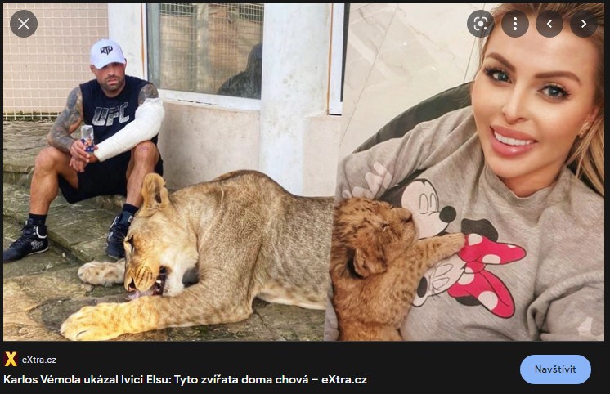
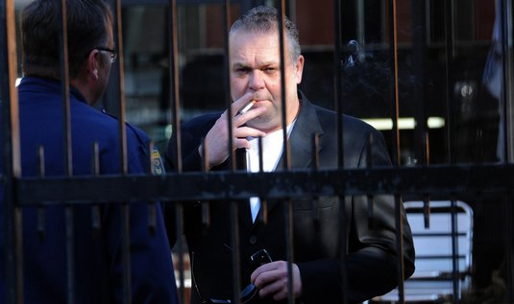
???

Slide 46
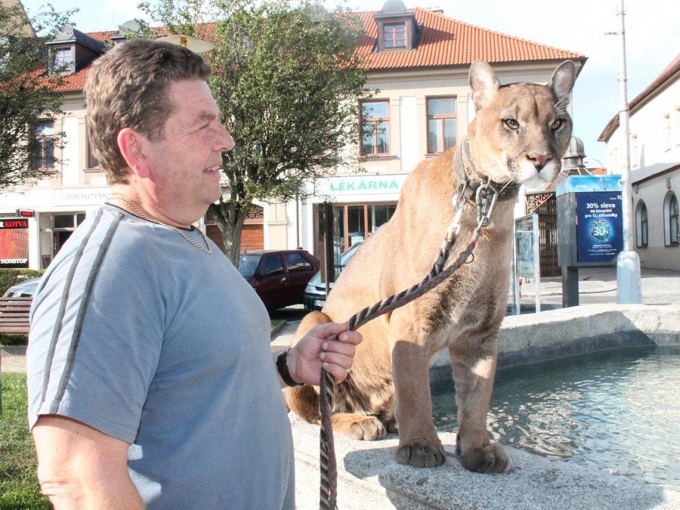
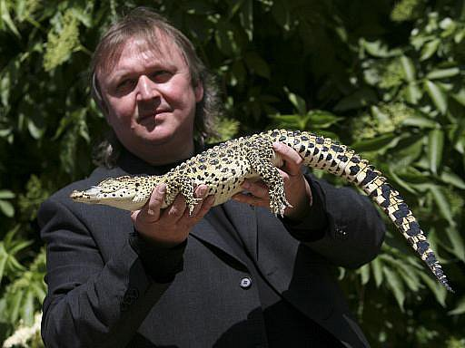
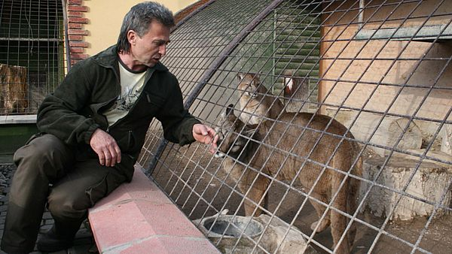
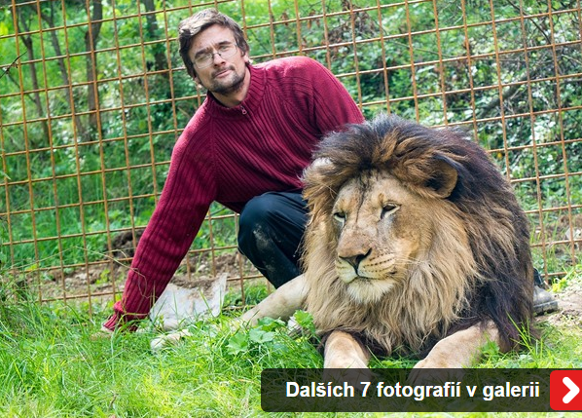
???

Slide 47
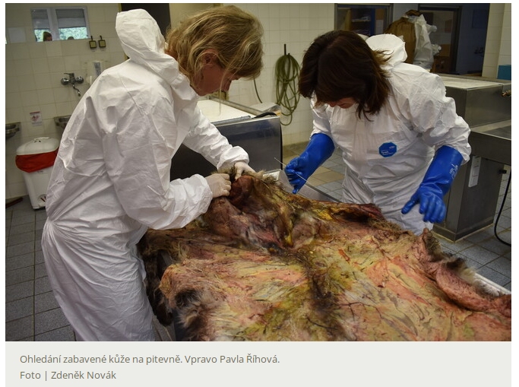



Blíže viz https://ekolist.cz/cz/publicistika/rozhovory/odhalovani-paseraku-zvirat-se-budu-venovat-dal-rika-byvala-inspektorka-pavla-rihova

Slide 48


Slide 49


Slide 50

Druhy vývoz/dovoz ČR za 2016-2020.

Slide 51

Druhy vývoz/dovoz Německo za 2016-2020.

Slide 52

Typ exemplářů vývoz/dovoz ČR za 2016-2020.

Slide 53
Úmluva o mezinárodním obchodu ohroženými druhy volně žijících živočichů a planě rostoucích rostlin (Convention on International Trade in Endangered Species of Wild Fauna and Flora – CITES - 1975)
183 států – všechny členské státy EU a od roku 2015 i EU, ČSFR 1992
35.000 druhů, z toho 29.000 druhů rostlin (většina orchideje)
Vztahuje se živé organismy, jakékoli jejich části, výrobky z nich: z kožešin, kůží a kostí chráněných zvířat, sošky a řezby ze vzácných dřevin či slonoviny, výrobky tradiční asijské medicíny obsahující výtažky z chráněných živočichů či rostlin, gurmánské speciality aj.
Nařízení Rady (ES) č. 338/97 ze dne 9. prosince 1996 o ochraně druhů volně žijících živočichů a planě rostoucích rostlin regulováním obchodu s nimi + změny a prováděcí nařízení
Nařízení Evropského parlamentu a Rady (ES) č. 1007/2009, o obchodování s produkty z tuleňů
Zákon č. 100/2004 Sb. (zákon o obchodování s ohroženými druhy)
53

Slide 54
Unijní nařízení vychází z příloh CITES I až III a zahrnuje další druhy
A – CITES I + některé druhy CITES II
druhy přímo ohrožené vyhubením a druhy, které se vyskytují ve volné přírodě EU a jsou chráněny zákony členských států EU nebo legislativou ES na ochranu přírody
např. rys ostrovid, káně lesní, želva sloní, čáp černý, orel jestřábí, ara zelený, střevíčník pantoflíček
B – zahrnuje většinu druhů přílohy CITES II, některé druhy CITES III+ další, jejichž dovoz do EU je pozastaven (nepůvodní druhy)
C - seznam druhů z přílohy CITES III
D -“neCITES“ druhy – EU monitoruje dovoz na svém území na základě oznámení o dovozu

Slide 55
Regulace obchodu
Pro dovoz exemplářů ohrožených druhů do EU je nutné (vedle vývozního povolení) i povolení vydané orgánem země určení v EU nebo oznámení o dovozu.
Pro vývoz z EU je nutné vývozní povolení nebo potvrzení o zpětném vývozu vydané orgánem země EU, v němž se exempláře nacházejí.
Kategorie druhů jsou vyjmenovány v přílohách A až D nařízení.
Obchodování s druhy uvedenými v příloze A, například s gepardem, je zakázáno, zatímco pohyb živých živočichů v rámci EU vyžaduje předchozí povolení.
Na pohyb živých exemplářů druhů vyjmenovaných v přílohách B a C, např. kobry nebo promyky, se vztahují předpisy pro povolování a vhodné ubytování a péči, zatímco příloha D se týká pouze tranzitu živých živočichů, celých kůží a rostlinných produktů.
Za specifických okolností lze nařídit další omezení a země EU mohou mít vlastní přísnější předpisy.
Zvláštní předpisy se vztahují na exempláře narozené a chované v zajetí nebo exempláře, které se narodily v důsledku umělého oplodnění, které jsou předmětem osobního vlastnictví nebo jsou určeny pro využití vědeckými institucemi.

Slide 56
Regulace obchodu
DRUHY Z PŘÍLOHY A nařízení je zakázáno jakkoli komerčně využívat
  prodávat
  nakupovat
  inzerovat
  vystavovat za peníze
  používat je k reklamě apod.
Výjimky pro konkrétní případ nebo i činnosti (správní řízení, KÚ, správa CHKO, správa NP)
DRUHY Z PŘÍLOHY B nařízení (považují se za ně i druhy v A, které byly odchované v zajetí) je také zakázáno jakkoli komerčně využívat s výjimkou případů, kdy lze přesvědčivě prokázat jejich legální obstarání.
Výjimky ze zákazu (A i B):
Exempláře byly získány dříve, než se stala příslušná úprava účinnou, nebo byly získány před více než 50 lety; nebo byly dovezeny do EU a mají být používány k účelům, které neohrožují přežití dotyčných druhů; nebo se jedná o exempláře živočišných druhů narozené a odchované v zajetí nebo uměle vypěstované exempláře rostlinných druhů, nebo jde o chov/pěstování/výzkum za účelem zachování.

Slide 57
Regulace obchodu
Povinnost označit exempláře
Registrace exemplářů (A + některé B)
Povinnost na výzvu ČIŽP nebo celních orgánů prokázat legální původ (jinak zákaz realizace záměru, zadržení, zabavení)

Slide 58

Kde hledat přesné zařazení
58

Slide 59
DĚKUJI ZA POZORNOST!
vomacka@mail.muni.cz

